Slide 1
Notes:
Nhấn nút play để bắt đầu trò chơi.

Slide 2
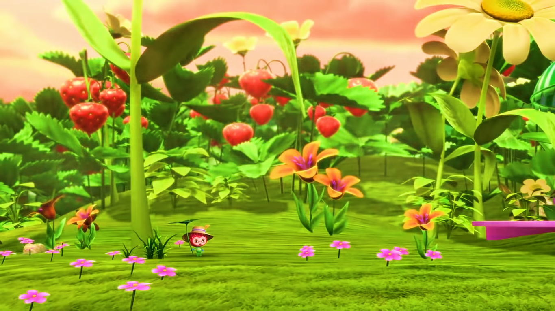
Tiếp tục bài học
2
1
3
4
Notes:
Nhấn theo thứ tự từ quả dâu số 1 -> 4.

Slide 3
$3$ + $\frac{2}{5}= ?$
$$=\frac{3}{1}+\frac{2}{5}=\frac{15}{5}+\frac{2}{5}=\frac{17}{5}$$
Notes:
Sau khi hiện kết quả sẽ xuất hiện mũi tên màu hồng. Nhấn vào mũi tên để quay về slide trò chơi.

Slide 4
$$\frac{4}{3}+2= ?$$
$$=\frac{4}{3}+\frac{2}{1}=\frac{4}{3}+\frac{6}{3}=\frac{10}{3}$$
Notes:
Sau khi hiện kết quả sẽ xuất hiện mũi tên màu hồng. Nhấn vào mũi tên để quay về slide trò chơi.

Slide 5
$$5−\frac{3}{4}= ?$$
$$=\frac{5}{1}−\frac{3}{4}=\frac{20}{4}−\frac{3}{4}=\frac{17}{4}$$
Notes:
Sau khi hiện kết quả sẽ xuất hiện mũi tên màu hồng. Nhấn vào mũi tên để quay về slide trò chơi.

Slide 6
$\frac{25}{6}−4$ = ?
$$=\frac{25}{6}−\frac{4}{1}=\frac{25}{6}−\frac{24}{6}=\frac{1}{6}$$
Notes:
Sau khi hiện kết quả sẽ xuất hiện mũi tên màu hồng. Nhấn vào mũi tên để quay về slide trò chơi.

